Slide 1

MÓDULO 01 · HTML
Página de Carrinho
Listagem dinâmica e resumo de compra

Slide 2
A página do carrinho
O carrinho é dividido em duas áreas dentro de carrinho-container: a listagem de itens e o resumo com o total. A listagem será preenchida pelo JavaScript futuramente — por enquanto ela carrega dois elementos fixos que controlam os estados da página: o aviso de carrinho vazio e o bloco de referência para os itens.
Estrutura
carrinho-container → Agrupa toda a seção do carrinho
itens-carrinho → Área que o JS vai preencher com produtos
carrinho-vazio → Mensagem exibida quando não há itens
resumo-carrinho → Exibe o total e o botão de finalização

Slide 3
A classe oculto
carrinho-vazio e resumo-carrinho começam com a classe oculto, que o CSS vai usar para esconder o elemento por padrão. O JavaScript remove ou adiciona essa classe conforme o estado do carrinho — se está vazio, exibe a mensagem; se tem itens, exibe o resumo. O mecanismo CSS será definido no próximo módulo.
Visibilidade
oculto → Esconde o elemento via CSS por padrão
carrinho-vazio → Torna-se visível quando o carrinho está vazio
resumo-carrinho → Torna-se visível quando há pelo menos um item

Slide 4
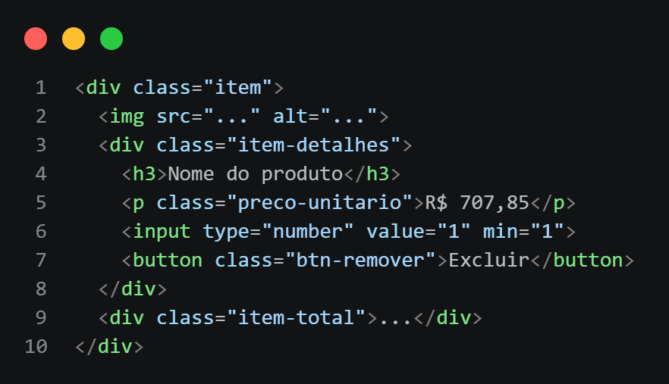
Estrutura do item
Cada item tem três partes: imagem, detalhes com ações e subtotal. Posteriormente o JavaScript vai criá-lo dinamicamente — este serve de referência estrutural para o HTML e o CSS desta aula. O atributo min="1" no input impede que o usuário coloque zero ou valor negativo.
img
Imagem do produto, igual aos cards da vitrine
input type="number"
Quantidade; min="1" impede zero ou negativo
btn-remover
Botão para excluir o item do carrinho

Slide 5
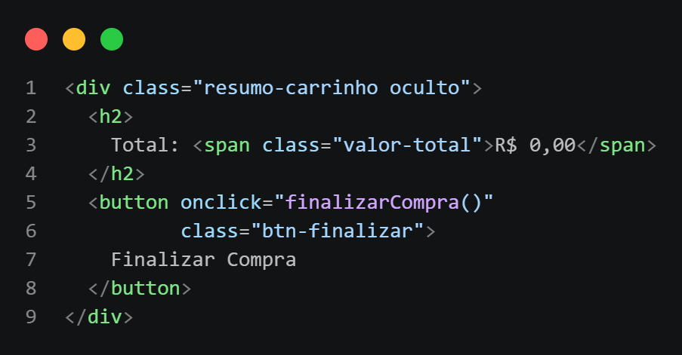
Resumo do carrinho
O resumo fica fora da área de itens e começa oculto. O span isola o valor numérico dentro do h2 — assim o JavaScript atualiza só o número sem precisar reescrever o texto "Total:" ao redor. Diferente de div, o span não quebra a linha.
span.valor-total
Isola o número para o JS atualizar sem reescrever o h2
oculto
Resumo começa escondido até que haja itens no carrinho
onclick
Chama a função JS diretamente no clique do botão

Slide 6
COMPARATIVO
onclick vs onsubmit
onsubmit
onclick
Evento no formulário
Evento no botão
Usado na aula anterior, o onsubmit pertence à tag form. Ele é acionado quando o usuário submete o formulário — pelo botão ou pelo Enter.
No carrinho não há formulário — o botão dispara uma ação diretamente. O onclick fica no próprio button e chama a função ao ser clicado, sem depender de um form ao redor.
→ Fica na tag form, não no botão
→ Fica diretamente no button
→ Disparado pelo envio do formulário
→ Disparado pelo clique
→ Usado quando há campos a validar
→ Usado quando não há formulário
→ O botão age como type="submit" implicitamente
→ Chama a função JS imediatamente

Slide 7
Conclusão
Estrutura do carrinho
Classe oculto
✓
✓
container, área de itens e resumo em seções separadas
esconde elementos que o JS exibe conforme o estado
Estrutura do item
input type="number"
✓
✓
imagem, detalhes com ações e subtotal isolado
controla quantidade com validação mínima via min="1"
span vs div
onclick vs onsubmit
✓
✓
span isola conteúdo inline sem quebrar a linha do texto
evento direto no botão, sem formulário ao redor

